Slide 1

Luyện tập tin học
Chủ đề 6:
Quản lý tập tin và thư mục

Slide 2
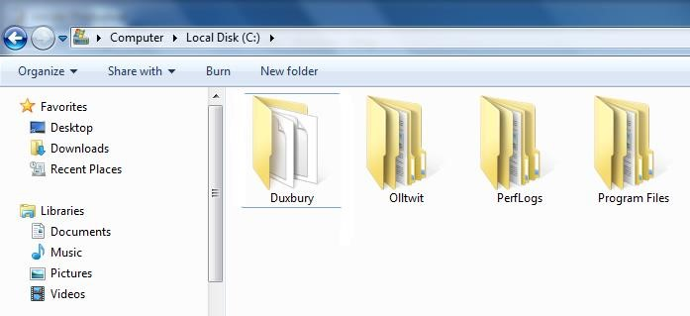


Quản lý Tập tin và Thư mục (File and Folder)
Hoạt động: Tìm hiểu kiến thức
Cách 2:
Nhấp chuột phải vào vùng trống bất kỳ.
Chọn lệnh New, chọn Folder.
Nhập tên cho thư mục mới vừa tạo.
Cách 3:
Sử dụng tổ hợp phím Ctrl + Shift + N.
Nhập tên cho thư mục mới vừa tạo.
Cách 1:
Mở Windows Explorer.
Nhấp chuột chọn nút lệnh New folder tại thanh công cụ.
Nhập tên cho thư mục mới vừa tạo.
☞
Tạo thư mục mới như thế nào?

Slide 3
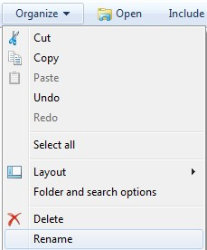
Quản lý Tập tin và Thư mục (File and Folder)
Hoạt động: Tìm hiểu kiến thức
Cách 2:
Nhấp chuột phải vào thư mục hoặc tập tin cần đổi tên.
Chọn lệnh Rename.
Nhập tên mới cho thư mục hoặc tập tin
Cách 3:
Nhấp chuột chọn thư mục hoặc tập tin cần đổi tên.
Chọn nút lệnh Organize, chọn Rename.
Nhập tên mới cho thư mục hoặc tập tin.
Cách 1:
Nhấp chuột chọn thư mục hoặc tập tin cần đổi tên.
Nhấn phín F2.
Nhập tên mới cho thư mục hoặc tập tin.
☞
Đổi tên tập tin và thư mục như thế nào?

Slide 4


Quản lý Tập tin và Thư mục (File and Folder)
Hoạt động: Tìm hiểu kiến thức
Cách 2:
Nhấp chọn tập tin hoặc thư mục muốn di chuyển.
Nhấp nút lệnh Organize, chọn lệnh Cut.
Di chuyển đến thư mục muốn chuyển đến.
Nhấp chuột chọn nút lệnh Organize, sau đó chọn Paste.
Cách 4:
Nhấp chuột vào tập tin hoặc thư mục muốn di chuyển.
Nhấn tổ hợp phím Ctrl+X.
Di chuyển đến vị trí muốn chuyển đến.
Nhấn tổ hợp phím Ctrl+V.
Cách 1:
Nhấp chuột phải vào tập tin hoặc thư mục muốn di chuyển và chọn Cut.
Mở thư mục muốn chuyển đến.
Nhấp chuột phải tại vùng trống bất kỳ, chọn Paste.
Cách 3:
Sử dụng công cụ Windows Explorer.
Tại cửa sổ nội dung, nhấp chuột phải chọn tập tin hoặc thư mục cần chuyển .
Nhấn giữ chuột và kéo sang cửa sổ trái tại vị trí cần chuyển đến.
Thả chuột và chọn Move here.
☞
Di chuyển tập tin và thư mục như thế nào?

Slide 5
Quản lý Tập tin và Thư mục (File and Folder)
Hoạt động: Tìm hiểu kiến thức
Cách 1:
Nhấp chuột phải vào tập tin hoặc thư mục muốn sao chép và chọn Copy.
Mở thư mục muốn sao chép đến.
Nhấp chuột phải tại vùng trống bất kỳ và chọn Paste.
Cách 4:
Sử dụng công cụ Windows Explorer.
Tại cửa sổ nội dung, nhấp chuột phải chọn tập tin hoặc thư mục cần sao chép.
Nhấn giữ chuột và kéo sang cửa sổ trái tại vị trí cần sao chép đến.
Thả chuột và chọn Copy here.
Cách 2:
Nhấp chọn tập tin hoặc thư mục muốn sao chép.
Nhấp nút lệnh Organize, chọn lệnh Copy.
Di chuyển đến thư mục muốn sao chép đến.
Nhấp chuột chọn nút lệnh Organize, sau đó chọn Paste.
Cách 3:
Nhấp chuột chọn tập tin hoặc thư mục muốn sao chép.
Nhấn tổ hợp phím Ctrl+C.
Di chuyển đến vị trí cần sao chép đến.
Nhấn tổ hợp phím Ctrl+V.
☞
Sao chép tập tin và thư mục như thế nào?

Slide 6

Quản lý Tập tin và Thư mục (File and Folder)
Hoạt động: Tìm hiểu kiến thức
Nhấp chuột chọn tập tin hoặc thư mục cần xóa:
Cách 1: Nhấn phím Delete và chọn Yes.
Cách 2: Nhấp chuột phải chọn Delete và chọn Yes.
Cách 3: Chọn nút lệnh Organize, chọn Delete và chọn Yes.
☞
Làm thế nào để xóa tập tin và thư mục?

Slide 7
Quản lý Tập tin và Thư mục (File and Folder)
Hoạt động: Tìm hiểu kiến thức
Chọn nhiều tập tin, thư mục liền kề:
Nhấp chuột vào tập tin hoặc thư mục đầu tiên.
Nhấn giữ phím Shift.
Nhấp chuột vào tập tin hoặc thư mục cuối cùng.
Chọn nhiều tập tin, thư mục không liền kề:
Nhấp chuột vào tập tin hoặc thư mục đầu tiên.
Nhấn giữ phím Ctrl.
Lần lượt chọn các tập tin hoặc thư mục còn lại.
☞
Làm thế nào để chọn tập tin và thư mục?

Slide 8
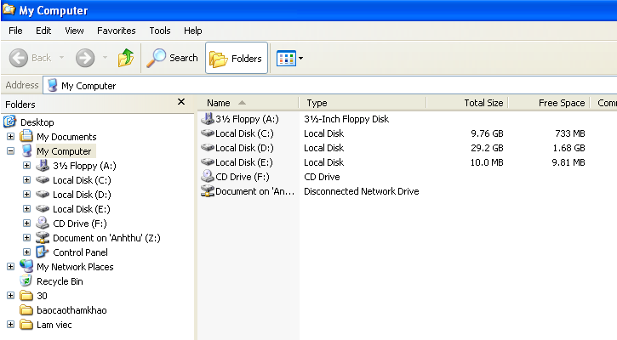
Hoạt động: Thực hành
D:\
Tạo thư mục (Folder)
IC3 Spark
Tin học căn bản
Tin học văn phòng
Word
Excel
PowerPoint
Tạo cây thư mục như hình trên.
Hướng dẫn:
Vào window explore: bằng cách nhấp chuột phải lên Icon My Coputer trên màn hình Desktop ⇨ Explore.
Màn hình Widow explore xuất hiện nếu chưa xuất hiện của sổ cậy thư mục (của sổ bên tay trái) chọn Folders phía trên thanh địa chỉ (Address bar)

Slide 9
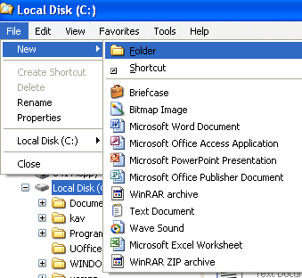
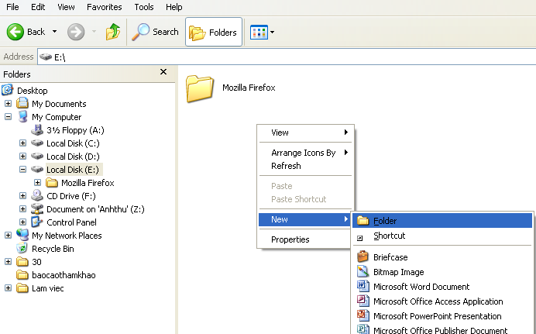
Hoạt động: Thực hành
Tạo thư mục (Folder)
Nhấp chọn ổ đĩa D bên cửa sổ cây thưc mục (của sổ bên tay trái)
Bắt đầu tạo thư mục có 2 cách:
C1: Chọn File ⇨ New ⇨ Folder.
C2: Nhấp chuột phải lên vùng trống trên cửa sổ nội dung (cửa sổ bên phải) chọn New ⇨ Folder.
Đặt tên cho thư mục sau đó nhấn phím Enter.
Lặp lại các bước 4-5 để tạo hết cây thư mục

Slide 10
Hoạt động: Thực hành
Tạo và đổi tên tập tin
Trong thư mục Word tạo 1 tập tin BaiTho.txt
Đổi tên thư mục Tin học văn phòng thành Ứng dụng căn bản.
Sao chép tập tin BaiTho.txt sang thư mục Tin học căn bản và đổi tên thành Van.doc
Hướng dẫn cách tạo tập tin:
B1: chọn thư mục Word để chứa tập tin cần tạo.
B2: Bắt đầu tạo tập tin có 2 cách:

Slide 11
Hoạt động: Thực hành
Tạo và đổi tên tập tin
C1: Chọn File ⇨ New ⇨ chọn Text Document
C2: Nhấp chuột phải lên vùng trống trên cửa sổ nội dung (cửa sổ bên tay phải) chọn New ⇨ Text Document
B3: Đặt lại tên tập tin và nhấn Enter
Hướng dẫn đổi tên tập tin:
B1: Nhấp chuột phải lên tập tin hoặc thư mục cần đổi tên
B2: Chọn lệnh Rename ⇨ Đặt tên lại cho tập tin

Slide 12
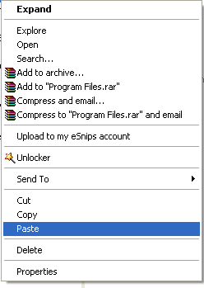
Hoạt động: Thực hành
Sao chép tập tin
Hướng dẫn sao chép tên tập tin:
B1: Nhấp chuột phải lên tập tin hoặc thư mục cần sao chép
B2: Chọn lệnh Copy
B3: Nhấp chuột phải lên thư mục muốn đưa tập tin hoặc thư mục cần sao chép vào và chọn Paste.

Slide 13
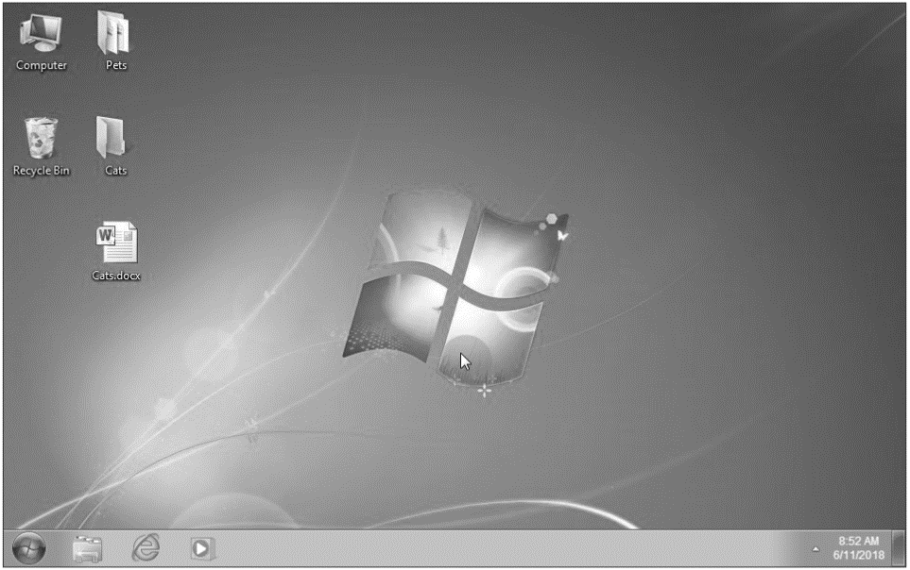
Câu hỏi ôn luyện
Em hãy sao chép tập tin Cats.docx từ màn hình Desktop và dán vào trong thư mục Pets.

Slide 14
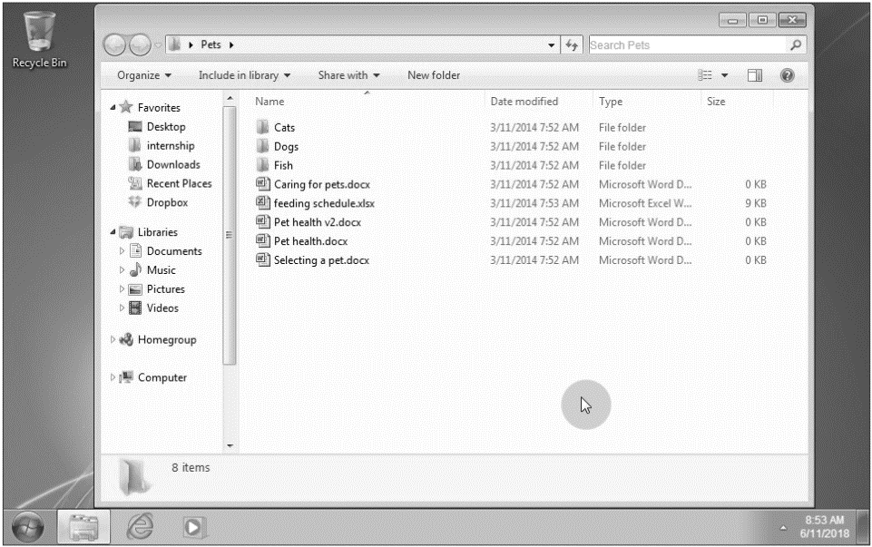
Câu hỏi ôn luyện
Em hãy xóa tập tin Pet health.docx.

Slide 15
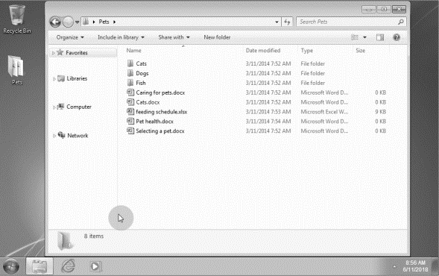
Câu hỏi ôn luyện
Đổi tên tập tin của Cats.docx thành About Cats.docx

Slide 16
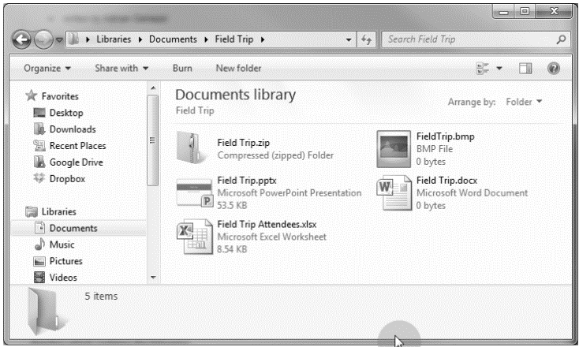
Câu hỏi ôn luyện
Giáo viên của em yêu cầu em giúp tìm bức thư về một chuyến đi thực địa (field trip) cho bố mẹ. Em hãy nhấp chuột vào tập tin chứa lá thư đó.

